Slide 1
Evaluación de la situación nutricional en situaciones de crisis
Logotipo de la(s) organización(es) del(los) fácilitador(es)
Curso H.E.L.P
El material de enseñanza ha sido realizado por:
Rachel Lozano (CICR), Valérie Belchior-Bellino (CICR),
Mija Ververs (Universidad John Hopkins/Centro para el Control de Enfermedades) y
Nicole Niederberger (Terre des Hommes)
Nombre(s) de facilitador(es) + Organización(es)

Slide 2
Objetivos
Los participantes podrán:
explicar los diferentes tipos de evaluaciones según el contexto, los objetivos y la fase de una intervención;
explicar los objetivos de la evaluación de seguridad alimentaria y nutricional durante una crisis y enumerar el tipo de datos que deben recopilarse;
describir los pasos generales de la evaluación de seguridad alimentaria/nutricional;
interpretar los resultados de las encuestas nutricionales y determinar cuándo la malnutrición aguda es una preocupación humanitaria.
Curso H.E.L.P

Slide 3
Misión, cometido y principios
Evaluar
y analizar
Prioridades de gestión organizativas
Poblaciones afectadas y contexto
Evaluar
y aprender
Diseñar /
Formular y planificar
Seguimiento
Implementar
y efectuar un seguimiento
Curso H.E.L.P
Notes:
¿Recuerdan el ciclo del programa visto durante el módulo Gestión del ciclo del programa el primer día? Mantener a las personas/poblaciones afectadas como elemento central. El ciclo no se completa hasta que las conclusiones/resultados finales se transmiten a los responsables de realizar el seguimiento y a quienes deben estar informados.
Si bien muchos parámetros no pueden controlarse en situaciones de crisis, en particular durante un conflicto armado, las intervenciones humanitarias deberán seguir un estricto proceso siempre que sea posible para garantizar que las acciones se lleven a cabo de manera coherente.

Slide 4
Regla de oro para las evaluaciones
Una MALA EVALUACIÓN, en general, conduce a MALOS programas... que no ayudan al beneficiario seleccionado.
Curso H.E.L.P
Notes:
Entregar semillas a agricultores que no tienen tierras.
Comenzar a ofrecer servicios de salud en lugares donde ya existen servicios de salud de calidad.
Organizar una unidad para el tratamiento de la malnutrición donde hay pocos casos o ninguno de malnutrición o en lugares donde las personas no pueden acceder a la unidad.
Comenzar un programa basado en la comunidad en lugares donde los nexos entre los miembros no son lo suficientemente fuertes como para que las personas apoyen esos programas.

Slide 5
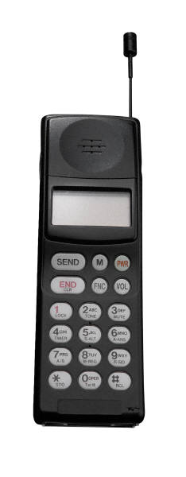
Un ejemplo...
Tenemos una emergencia aquí, hay 144 personas con malnutrición grave...
Curso H.E.L.P
Notes:
¿Puede iniciar un plan de respuesta a partir de esta información?

Slide 6
¿Estas 144 personas padecen malnutrición desde hace 3 meses o desde la semana pasada?
¿144 de una población de 100.000 o de 1.000 personas?
¿144 niños con malnutrición? ¿Grupos etarios? ¿Personas mayores?
¿Qué tipo de malnutrición?
¿Mortalidad?
¿Cuáles son las causas de esta situación?
Etc.
Curso H.E.L.P

Slide 7
Evaluación rápida encuesta nutricional Seguimiento nutricional
??
¿Cuáles son las diferencias que tienen estos tres tipos de estudios en cuanto a tipos de datos, métodos, resultados y uso de la información?
Curso H.E.L.P

Slide 8
 | Evaluación rápida | encuesta nutricional | Seguimiento nutricional
 | Panorama transversal | Panorama transversal | Continuo/en curso Tendencias longitudinales
Métodos | Fuentes secundarias Muestreo dirigido Métodos de diagnótico rápido, p. ej. observación | Muestreo probabilístico Instrumentos de encuesta | Recopilación de datos sistemática y estandarizada Basado en la poblción o en la instalación Centinela o todos
Tipo de información | Cualitativa | Cuantitativa | Cuantitativa
Resultados de la información | Determinar problemas principales, riesgos y necesidades | Determinar el alcance y la gravedad de la crisis Evaluar programa existente | Determinar el alcance y la gravedad de la crisis
Uso de la información | Estrategia de respuesta inicial ante crisis Propuesta de proyecto inicial | Determinar si existe la necesidad de adaptar intervenciones Apoyo, responsabilidad | Determinar si existe la necesidad de adaptar intervenciones Advertencias y respuestas tempranas
Curso H.E.L.P

Slide 9
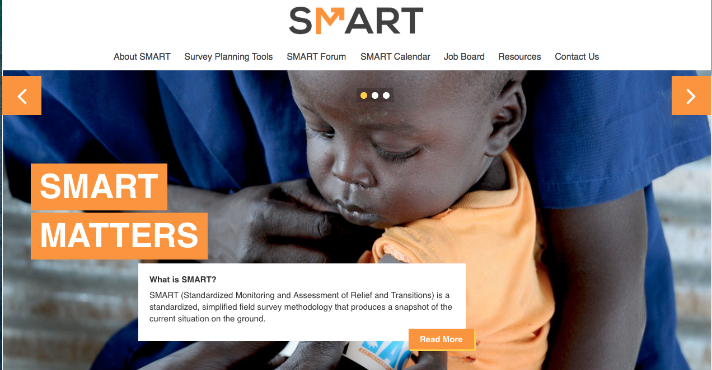
Metodología SMART
www.smartmethodology.org
Curso H.E.L.P

Slide 10
Definición de SMART
SMART es un método de encuestas simplificado, estandarizado y transversal utilizado para comprender la gravedad y la magnitud de una situación en TODOS los tipos de contextos, incluidas las crisis humanitarias y las situaciones con personas desplazadas.
Indicadores SMART clave
Estado nutricional (Prevalencia MAG)
Mortalidad (tasas de muertes: TMB – M>5)
Curso H.E.L.P
Notes:
Para más información: SMART también es mencionada en el modulo sobre determinación del contexto y en el que hablamos sobre la introducción de epidemiología de campo en situaciones de crisis. En ambos, se hace hincapié en la tasa de mortalidad bruta (TMB) y la tasa de mortalidad bruta en menores de 5 años (TMB M5) y los límites relacionados con ambas.

Slide 11
Pasos preliminares
Evaluar la necesidad de una encuesta nutricional.
Formular claramente los propósitos y el uso previsto.
Formular objetivos claros.
Dedicir qué indicadores inlcuir.
Formular preguntas.
Elegir entre una encuesta y un muestreo exhaustivos.
Asignar funciones: ¿Quién hace qué?
Curso H.E.L.P
Notes:
En esta sesión, abordaremos más detenidamente algunos de estos pasos.

Slide 12
1. Establecer la necesidad de una encuesta nutricional
Se debe considerar lo siguiente:
¿Hay un problema?: seguridad alimentaria, disrupción política/económica/ambiental (climática).
¿El estudio logrará responder las preguntas que plantea?
¿Los resultados serán relevantes para el proceso de toma de decisiones? ¿Serán de ayuda para iniciar un programa o una intervención específicos?
¿Hay información ya disponible?
Curso H.E.L.P
Curso H.E.L.P

Slide 13
Ejemplos de fuentes de información secundaria
Encuesta agrupada de indicadores múltiples (MICS)
Encuesta demográfica y de salud (DHS)
Informes de ONG, la Cruz Roja y la Media Luna Roja. ¿Cuáles?
Informes de las Naciones Unidas. ¿Cuáles?
Grupos nutricionales
Informes anuales
Análisis exhaustivo de la seguridad alimentaria y de la vulnerabilidad (CSFVA), encuestas de seguridad alimentaria
Sistemas de alerta temprana
Sitios web: sitios de alerta temprana, como Fewsnet, IPC
Relief Web
Documentos gubernamentales, por ejemplo, características demográficas, información sobre infraestructura, salud, nutrición y agricultura
Estadísticas oficiales
Evaluaciones de proyectos
Informes de organizaciones de investigación
Evaluaciones e informes de misión conjuntos
Expertos en la temática
Información de los medios de comunicación
Curso H.E.L.P
Notes:
HDDS : puntuación de la diversidad dietaria del hogar
FCS: puntuación de consumo alimentario
EFLS: seguridad alimentaria de emergencia y medios de subsistencia
Función que cumplen los medios

Slide 14
2. Propósitos y uso de los estudios nutricionales
Evaluar si existe una emergencia alimentaria o riesgo de ella.
calcular la gravedad y el alcance;
evaluación e impacto probable de la crisis en la salud y en el estado nutricional.
Evaluar la necesidad de una (nueva) intervención.
Evaluar una intervención existente (se necesita una línea de base).
Gestión de la operación, apoyo, responsabilidad, obtención de fondos.

Slide 15
3. Formular los objetivos
Objetivos:
Información específica de lo que se propone resolver en el estudio.
QUÉ: indicadores de salud clave para medir
QUIÉN: grupos destinatarios
DÓNDE: área geográfica
CUÁNDO: plazo
Curso H.E.L.P

Slide 16
¿Tiene estos objetivos claros? Si no los tiene, ¿qué hace falta?
??
Evaluar la anemia.
Estudiar niños menores de 5 años de edad en campamentos de refugiados en Tanzania.
Estimar la prevalencia actual de la anemia en campamentos de refugiados en Tanzania.
Estimar la prevalencia actual de la anemia en niños menores de 5 años.
Estimar la prevalencia actual de la anemia en niños menores de 5 años que viven en campamentos de refugiados en el distrito de Kibondo, Tanzania.
Curso H.E.L.P

Slide 17
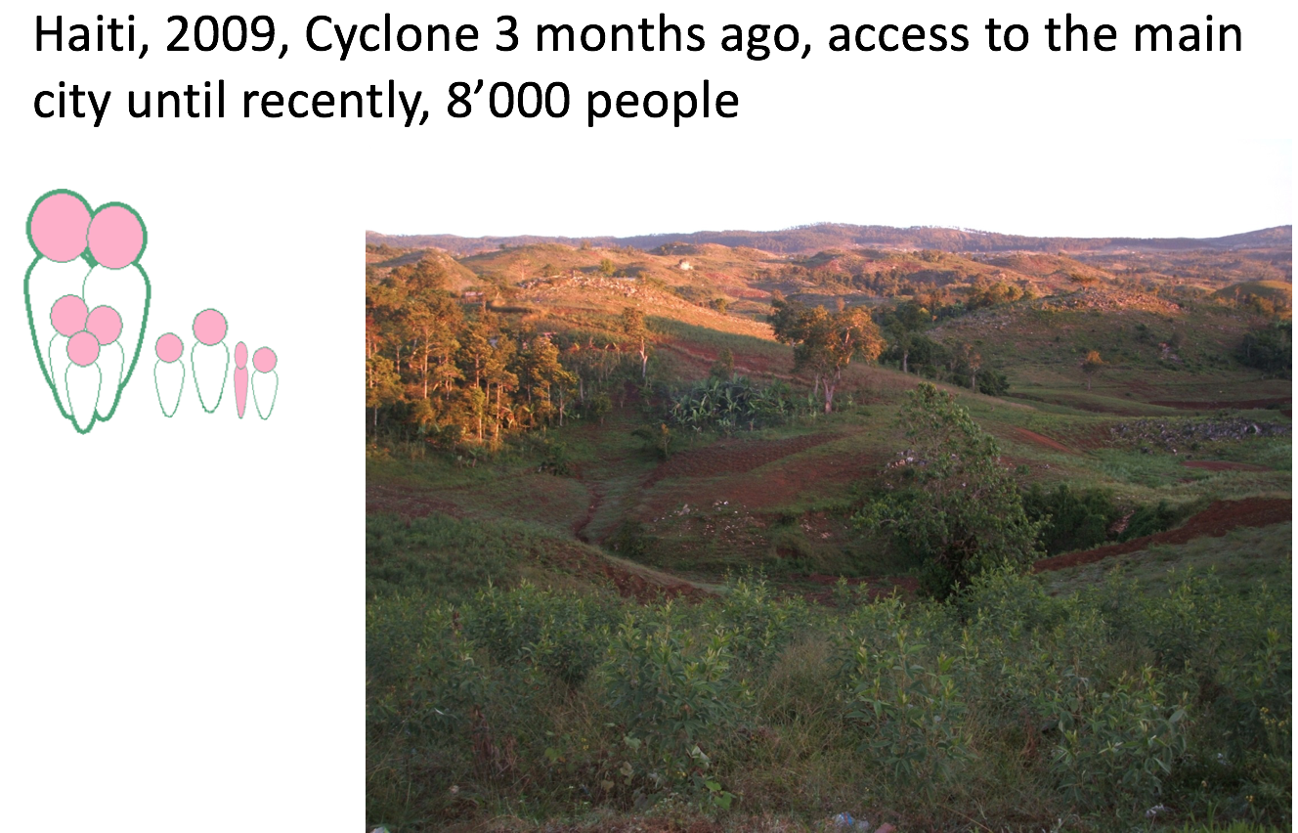
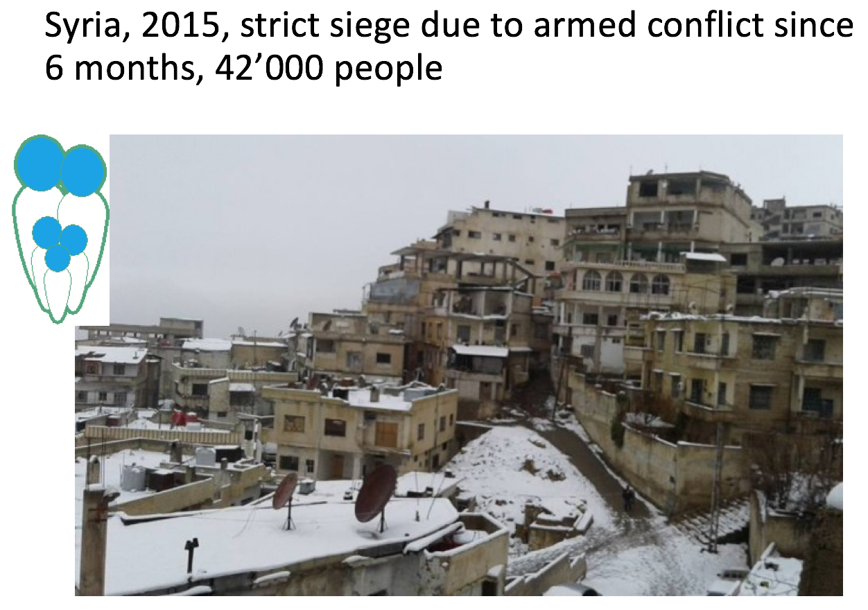
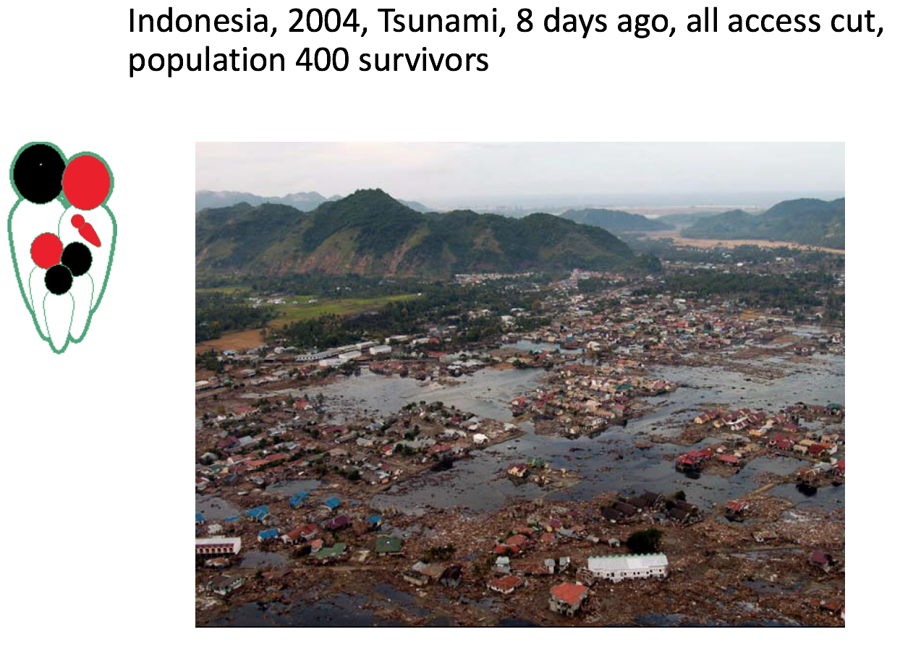
Trabajo grupal ¿Cuáles podrían ser el propósito y los objetivos de una evaluación nutricional en este lugar en términos de nutrición y medios de subsistencia? 10 minutos
Curso H.E.L.P
Notes:
Imaginen que trabajan por una gran ONG polivalente. Una oración.
Haití : confirmar la existencia de la situación de crisis nutricional y comprender sus causas, así como los mecanismos de resiliencia y la evolución esperada de la crisis.
Siria: realizar una evaluación cuantitativa de la situación de malnutrición en niños menores de 5 años y en la población en general, determinar las causas principales para diseñar la respuesta de asistencia a fin de apoyar a la población y realizar actividades de sensibilización.
Indonesia: identificar grupos vulnerables y priorizar las necesidades de la población sobreviviente en relación con los factores de riesgo nutricionales.

Slide 18
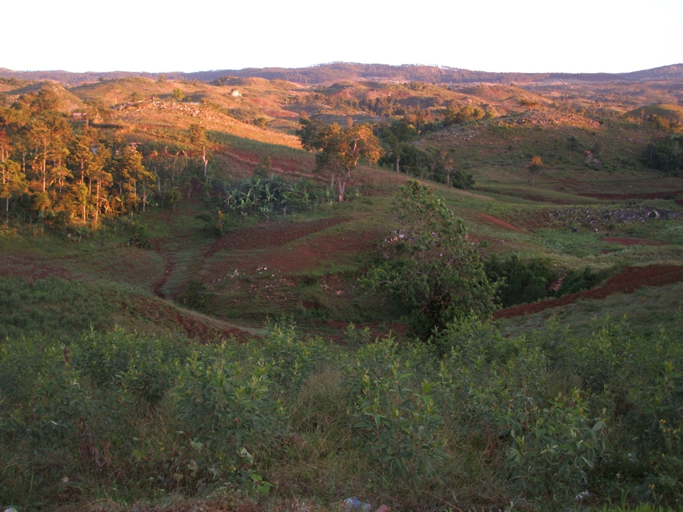
Haití, 2009, a 3 meses del paso del ciclón, acceso a la ciudad principal bloqueado hasta hace poco, 8.000 personas
Curso H.E.L.P
Curso H.E.L.P
Notes:
Haití : Cconfirmar la existencia de la situación de crisis nutricional y comprender sus causas, así como los mecanismos de resiliencia y la evolución esperada de la crisis.

Slide 19
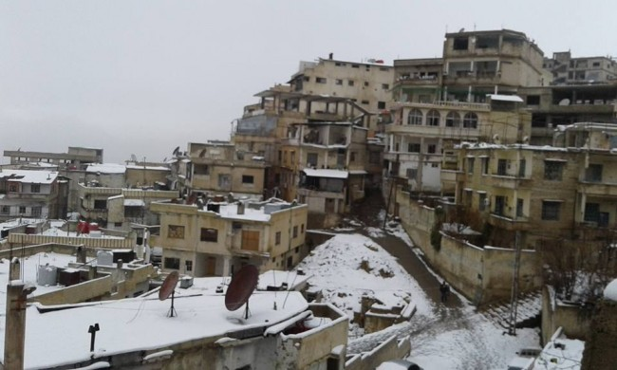
Siria, 2015, ciudad sitiada por conflicto armado desde hace 6 meses, 42.000 personas
Curso H.E.L.P
Curso H.E.L.P
Notes:
Siria: realizar una evaluación cuantitativa de la situación de malnutrición en niños menores de 5 años de edad y en la población en general, determinar las causas principales para diseñar la respuesta de asistencia a fin de apoyar a la población y realizar actividades de sensibilización.

Slide 20
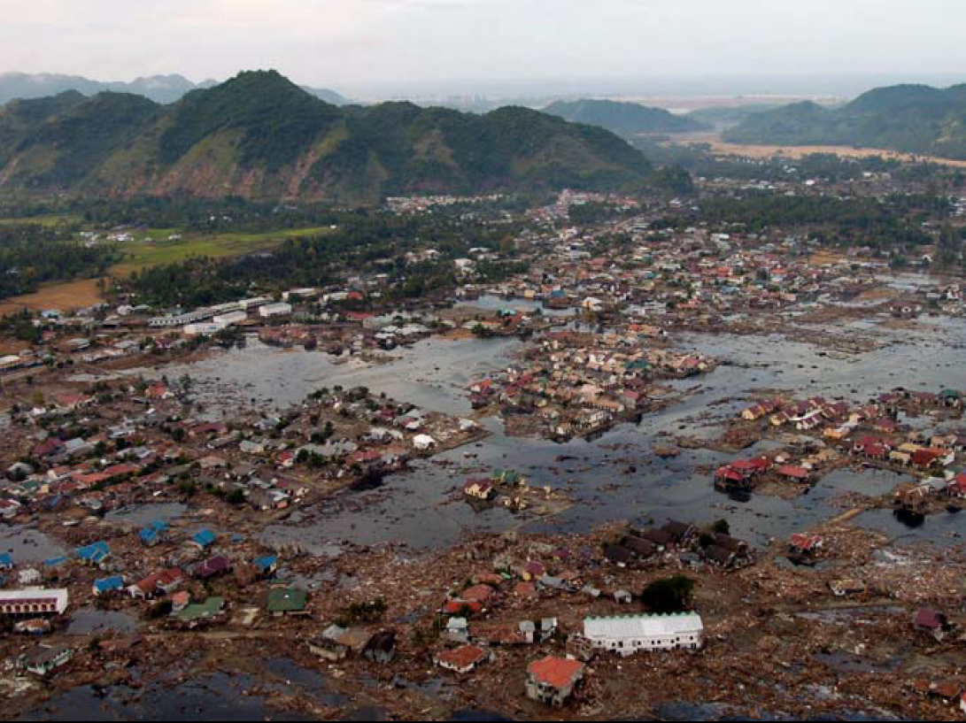
Indonesia, 2004, tsunami hace 8 días, todos los accesos cortados, 400 sobrevivientes
Curso H.E.L.P
Notes:
Indonesia: identificar grupos vulnerables y priorizar las necesidades de la población sobreviviente en relación con los factores de riesgo nutricionales.

Slide 21
Contenido del cuestionario para la encuesta nutricional
Introducción y consentimiento.
Variables para la identificación.
Variables antropométricas.
Variables adicionales (¡número limitado!).
Traduzca el contenido cuando sea necesario.
Curso H.E.L.P
Notes:
Introducción y consentimiento
Introducción del equipo y de la organización.
Explicar los objetivos del estudio y el proceso de selección.
Informar qué se realizará/evaluará y el tiempo que se estará en el hogar.
Controlar las expectativas de asistencia o incentivos (los resultados del estudio no afectarán directamente la prestación de asistencia).
Informar sobre la confidencialidad y el uso de los datos.
Dejar en claro que no hay sanciones por no querer participar.
Pedir consentimiento verbal de quien responde.
Variables para la identificación:
Fecha del estudio.
Número de grupo.
Número de vivienda.
Número de equipo.
Variables antropométricas
Edad, género, altura, peso, perímetro braquial, edemas.
Variables adicionales, p.ej.:
Estado de vacunación, mortalidad (general/menores de 5 años), agua y saneamiento.
Nota: mantener el número limitado.

Slide 22
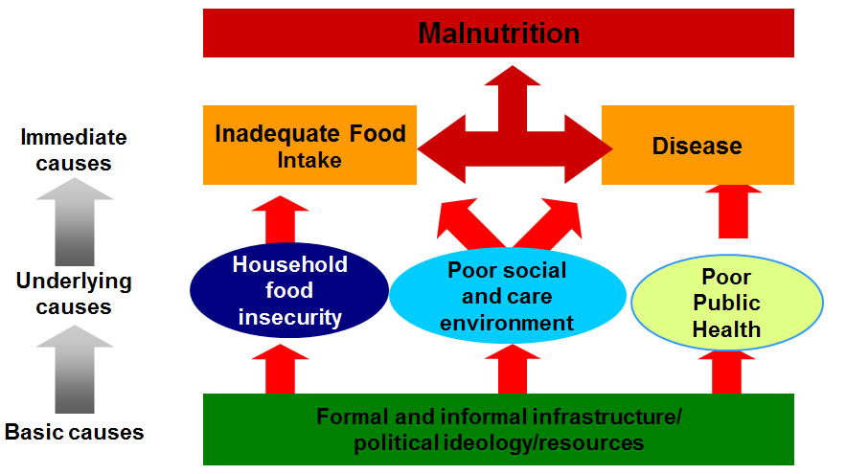
Tenga presente el marco de referencia de la malnutrición para variables adicionales
Curso H.E.L.P

Slide 23
6. Encuesta exhaustiva o muestreo
Curso H.E.L.P
Curso H.E.L.P
Notes:
El muestreo probabilístico en cada unidad de la población (persona, hogar, etc.) (persona, hogar, etc.) tiene una chance conocida de inclusión en el muestreo, que no es nula. El muestreo en grupo se utiliza, p. ej., para encuestas de mortalidad, nutrición, cobertura de vacunación -> se ven con mayor detalle en las sesiones de nutrición y apoyo a medios de subsistencia.
Visibilizar a las personas invisibles.

Slide 24
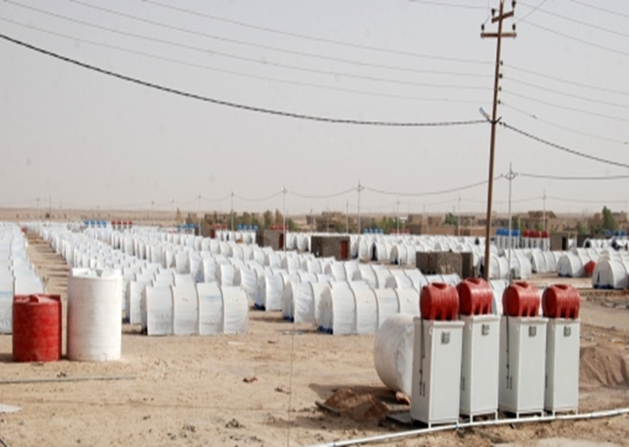
Encuestas exhaustivas
Exhaustiva
Todos los miembros de la población están incluidos -> se obtiene el panorama exacto de, p.ej., el estado nutricional o de la tasa de mortalidad.
Solo en poblaciones pequeñas concentradas geográficamente.
No habitual.
Curso H.E.L.P
Curso H.E.L.P
Campamento de refugiados sirio, Al-Qa'im, Irak - 2012
Notes:
Por ejemplo: hay solo 1.500 hogares -> todos los hogares se incluyen en la encuesta de mortalidad + se registran medidas de todos los niños de entre 6 a 59 meses (Peso/altura, perímetro braquial).

Slide 25
Métodos de muestreo para un muestreo probabilístico
Toda la población a partir de la que se obtiene la muestra
1: Grupos de la población seleccionados.
I. Simple aleatorio
II. Sistemático
aleatorio
1. Simple
III. Grupal
3. Grupal
IIIa. Simple
aleatorio
IIIb. Sistemático
aleatorio
Simple
Sistemático
Hogares de la población seleccionados.
Curso H.E.L.P
2: Hogares seleccionados dentro de los grupos seleccionados (comunas) (con muestreo simple o sistemático).
2°: Hogares seleccionados de los grupos seleccionados (comunas)
Notes:
Se necesita una muestra representativa de niños de una segunda población para medir y obtener un estimativo estadístico confiable sobre la prevalencia de la malnutrición aguda.
Para que la encuesta sea representativa, cada niño de la población de interés debe tener las mismas oportunidades de ser seleccionado para la encuesta -> muestreo probabilístico
El muestreo grupal se realiza cuando:
1. no se tiene una lista completa y actualizada de las unidades básicas de muestreo; o
2. cuando se tiene una lista, pero no es práctico realizar muestreos sistemáticos o simples aleatorios porque la población está geográficamente dispersa.

Slide 26
Muestreo sistemático aleatorio
Una aldea compuesta de 3.400 hogares numerados del 1 al 3.400. Necesita una muestra de 250 hogares.
?? ¿Cuál será el intervalo de muestreo?
El intervalo de muestreo (SI) = 3.400 = 13.6
250.
Le pide a alguien que eliga un número entre 1 y 13 y él/ella elige el 11. Este será el primer hogar en el que se realizará la encuesta.
Curso H.E.L.P

Slide 27
Rachel, ¿Podrías adaptar/modificar la diapositiva 29 para explicar el muestreo de grupo? Sería preferible insertar un dibujo relacionado con tu manera de explicarlo (si es que lo tienes). En la diapositiva 28, hay un cálculo de una muestra para un muestreo simple aleatorio pero la oculté porque no creo que debamos adentrarnos en eso... ¿Qué opinas? Creo que es bueno hacer el cálculo en la diapositiva 25 en la plenaria, creé una animación en la diapositiva así se ve la pregunta-> se responde en el siguiente paso -> último párrafo.

Slide 28
Sample size calculation for Simple Random Sampling
Estimate of prevalence sought; when in doubt, take 50% (0.5), which will make the sample as large as possible
N = Z² x ---------
D²
PQ
Q = 1 – p
Size of the sample
Tolerated margin of error (degree of accuracy sought)
H.E.L.P. course
Z = 1.96 for a 95% level of confidence
Can be used for cluster sampling too but then the result (N) must be multiplied by 2
Notes:
Remember: this result for the sample size must be multiplied by 2 for cluster sampling

Slide 29
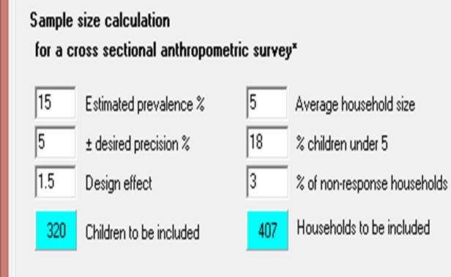
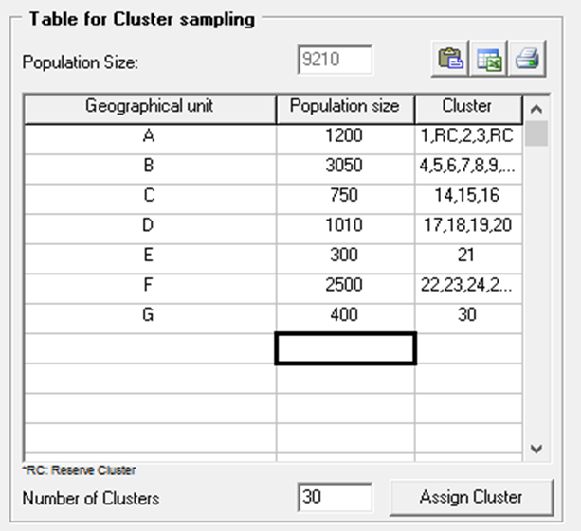
Preparación de muestreo grupal
Determinar el tamaño de la muestra.
Determinar el número de grupos: debería haber al menos 30.
Determinar el tamaño de cada grupo dividiendo el número del tamaño de la muestra por el número de grupos.
Determinar la ubicación de cada grupo.
Curso H.E.L.P
Notes:
Maneras de ayudar a determinar el tamaño de la muestra: hacer el cálculo uno mismo o utilizando un programa de cálculos (Excel, EPI-Info u otro), buscar en otros lados, preguntar a un especialista en estadística.
Puede usar la formula para una muestra simple aleatoria, pero para muestreos grupales multiplique el resultado (N) por 2 PQ
N = Z² x ---------
D²
N = tamaño de la muestra; Z = 1.96 por un 95% nivel de confianza; P = Estimación de la prevalencia esperada; de estar en duda, utilice 50%, para obtener el tamaño de muestra más grande posible; Q = 1 – p; D = Margen de error tolerable (grado de exactitud buscado)

Slide 30
Limitaciones de las encuestas nutricionales
Encuesta transversal: un panorama en un momento específico (no se obtienen tendencias).
Proporciona información insuficiente para poder analizar las causas y efectos.
Los datos de la encuesta deben complementarse con información contextual, p.ej., información sobre seguridad alimentaria a través de debates en grupos específicos.
Curso H.E.L.P
Curso H.E.L.P

Slide 31
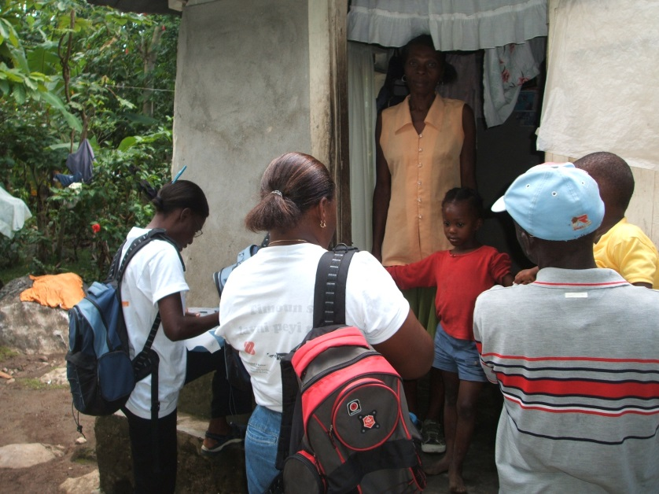
Métodos de recopilación de datos cualitativos
Grupos específicos utilizando diferentes técnicas:
árbol de problemas;
cronograma.
...
Observación +++:
visitas a los hogares;
campos, ganado, visitas a fuentes de agua.
…
Enfoques participativos.
Curso H.E.L.P
Notes:
Seguimiento en Siria: equipos de seguimiento organizados para efectuar un seguimiento de la situación, con un enfoque basado en la comunidad para derivaciones.
Fotografiar situaciones relevantes, documentos,…(con consentimiento) ayuda a recordar, permite un análisis en profundidad más tarde,…

Slide 32
Observación
Entorno
Condición de los cultivos/del ganado
Actividades de las personas
Condiciones y diferencias de las personas
Condiciones de los hogares de las personas y presencia de miembros familiares
¿Se preparan comidas?
¿Los niños tienen quien los cuide?
¿Funcionan los servicios de salud? ¿Hay personal?
Inseguridad, etc...
Curso H.E.L.P
Notes:
Algunos ejemplos
Ambiente
¿Hay mucha basura? ¿Las personas queman la basura? ¿Se ven personas o animales muertos? ¿Las personas recolectan los cuerpos?
¿Hay muchas zonas inundadas? ¿Hay agua estancada? ¿Hay muchos insectos, como langostas? ¿Se ven muchas sepulturas recientes?
¿Hay muchos árboles? ¿Están vivos o los han talado?
Condición de ganado, cultivos
Actividades de las personas
¿Qué hacen las personas? ¿Trabajan? De ser así, ¿dónde y cumpliendo qué función? ¿Hay muchas personas sin nada que hacer?
¿Hay muchos enfermos o heridos? ¿Muchas personas haciendo filas? ¿Con qué fin? ¿Hay muchas personas desplazándose con sus familias y pertenencias?
Condiciones y diferencias de las personas
¿Cómo se ven físicamente las personas? ¿Parecen malnutridas, sucias, heridas o enfermas? ¿Tienen suficiente ropa? ¿Están estresadas, asustadas o son agresivas? En su mayoría, ¿son hombres, mujeres o niños?
Condiciones de los hogares y presencia de familiares
¿Las personas cocinan en sus hogares? ¿Qué tipo de comida? ¿Cómo las preparan? ¿Con qué cocinan? ¿Hay mercados de comida y gas?
¿Qué tipo de activos tienen en sus hogares y en los alrededores? ¿Hay muchos miembros familiares en el hogar? ¿Son en su mayoría niños, personas mayores, adultos o adolescentes? ¿Qué están haciendo? ¿Plantan alimentos cerca de su hogar? ¿Hay animales cerca de su hogar?

Slide 33
Group work:
List your observations based on the following pictures
7 min
H.E.L.P. course

Slide 34
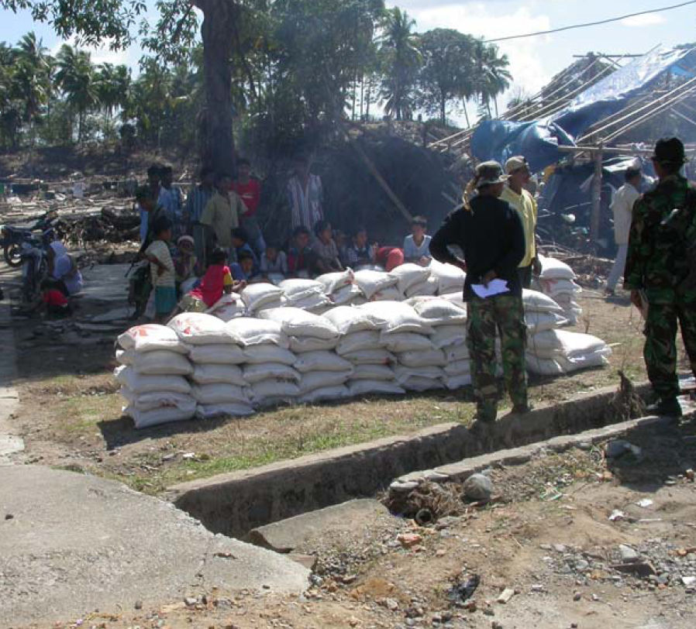
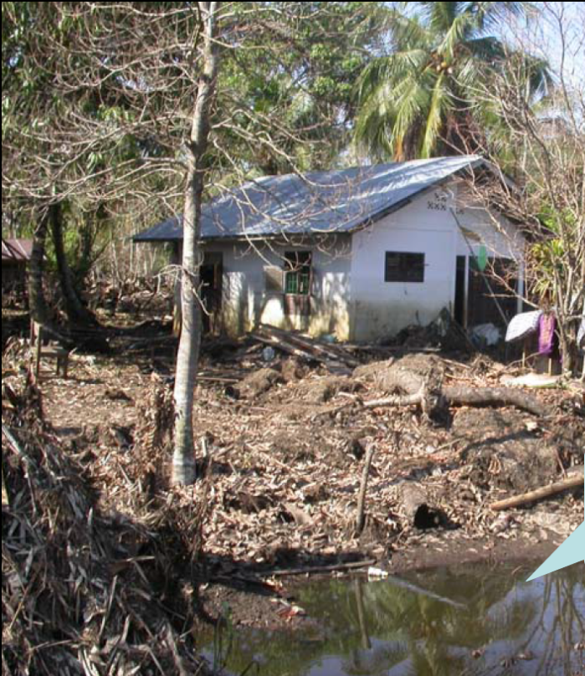
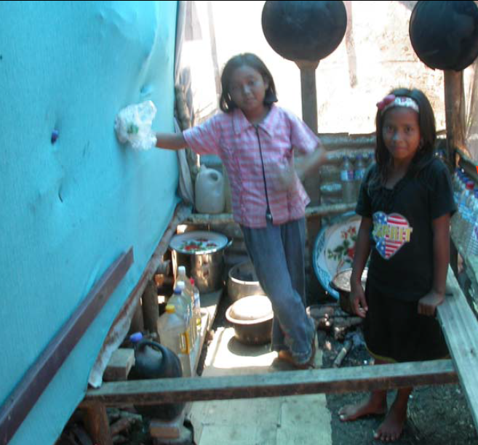
Indonesia, 2004
H.E.L.P. course
Notes:
Ajouter photo des stocks de nourritures gardés par les soldats
Water, salted or not? If salted there is no moskito breeding place but not possible to cultivate.
Cocking items existing, calm people and adaptative strategies in place
Solid and well built (protected from soil) temporary shelter. Drying matresses. Intention to stay
Use of plastic sheeting distributed to collect rain water
Existing food stock, who has the control over the food and other ressources?

Slide 35
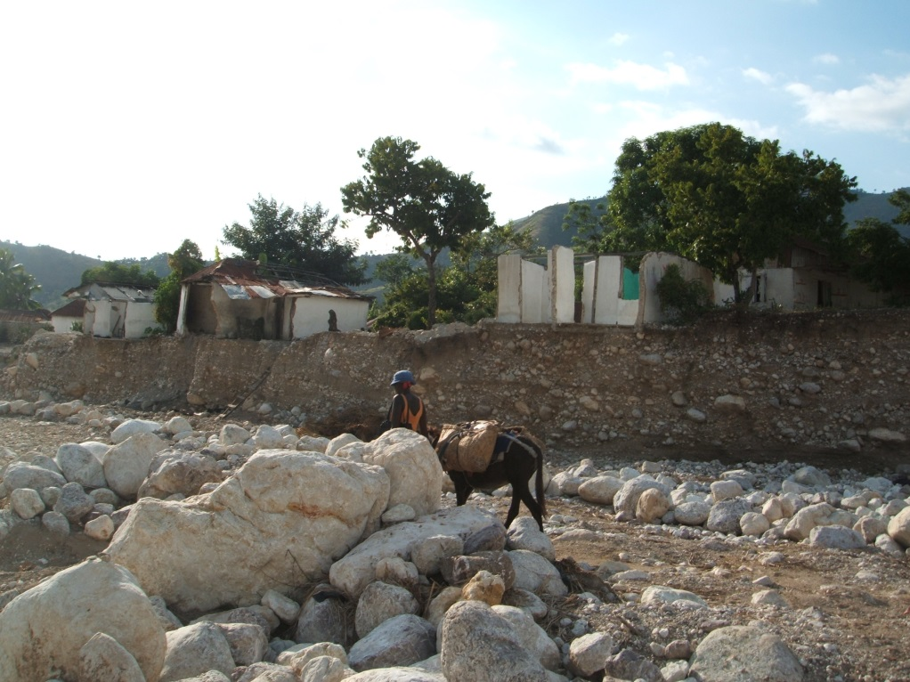
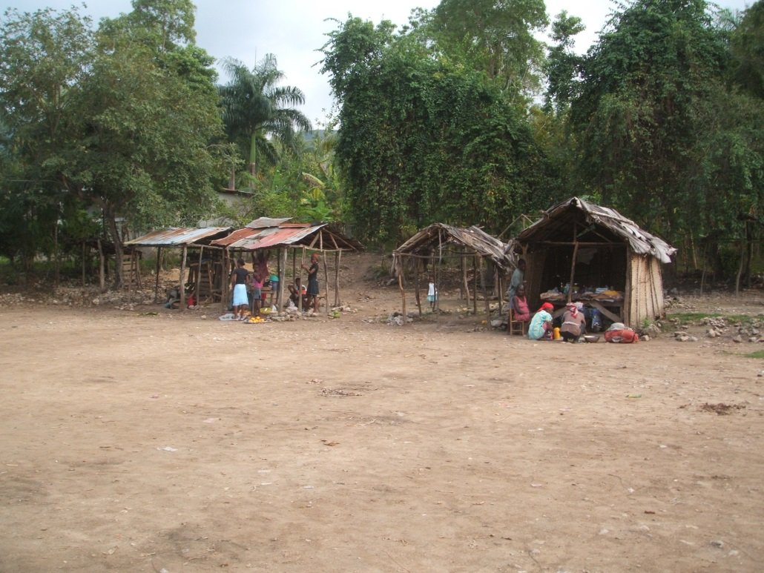
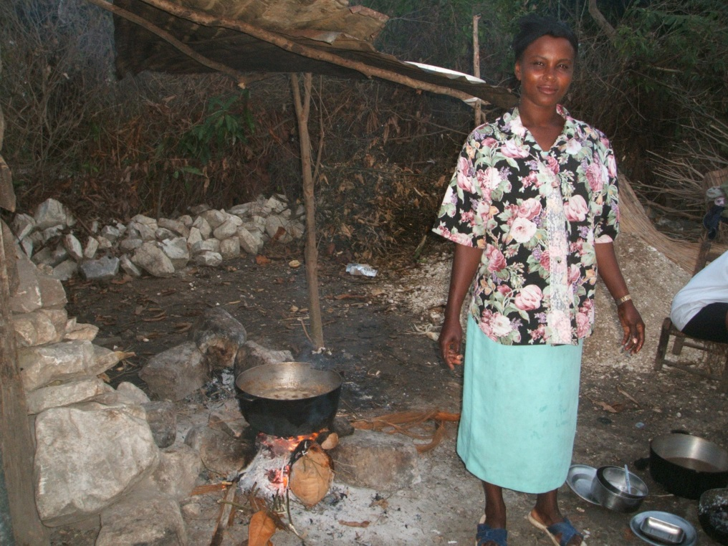
Haiti, 2009
H.E.L.P. course
Notes:
Very little activity in the market (empty),
Movement is possible again,
Agricultural food production restart,
Houses (and roads) literally cut by landslides due to floods
Information about traditional cooking practices and means
Can be much more silent: South east Haiti, a place called Baie d’Orange. We were requested to make an assessment because «there is something wrong there». Cyclone 3 months ago, access to main city of department cut because of damage to road: prevalence of malnutrition

Slide 36
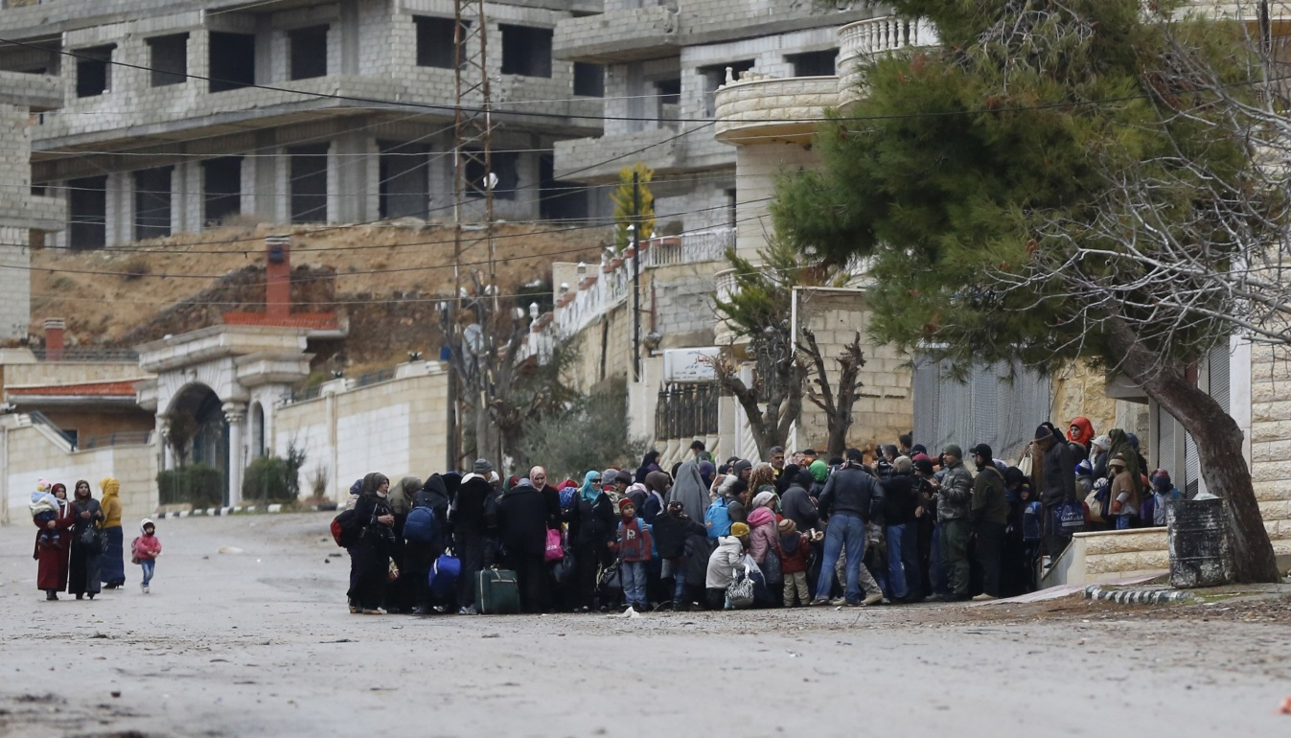
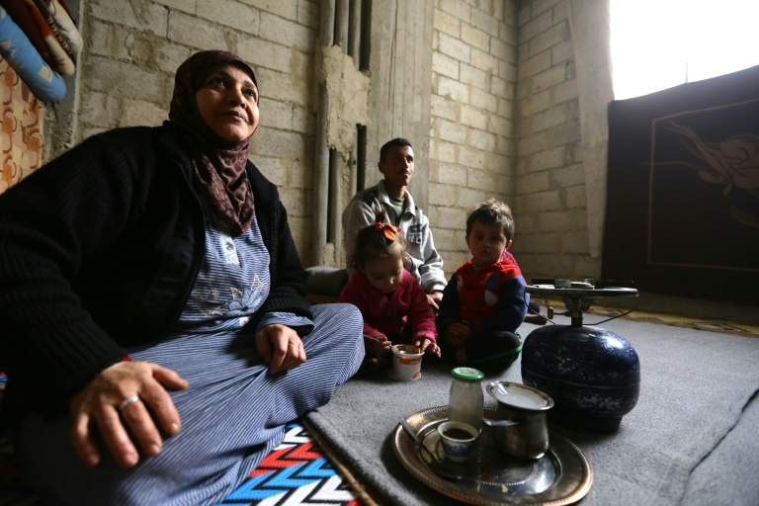
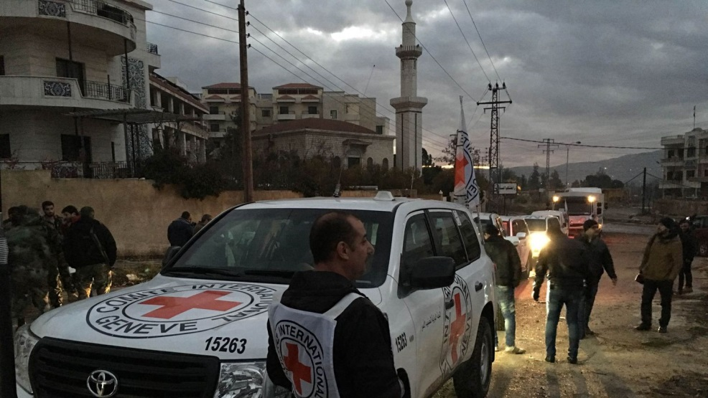
Syria, 2015
H.E.L.P. course
Notes:
Urban area (no agricultural land),
Winter, season with low temperatures and snow
No visible severe damage to houses, but lack of protection against the cold (windows)
Electricity provision in place (is it functioning?) No light in the houses
Gathering of people, mainly women and kids (why?)

Slide 37
Análisis e informe
Evaluar la calidad de los datos.
Verificar si se alcanzaron los objetivos de la encuesta nutricional, es decir, si podemos responder todas las preguntas.
Informar los resultados de la evaluación, las conclusiones y las recomendaciones de manera clara y fácil de entender.
Tomar las medidas necesarias para que los resultados se transmitan a los usuarios esperados y a quienes deban estar informados.
Curso H.E.L.P

Slide 38
¡Ahora es momento de actuar y poner en marcha programas nutricionales y alimentarios para ayudar a las personas afectadas en Haití, Siria e Indonesia!
Curso H.E.L.P

